Slide 1
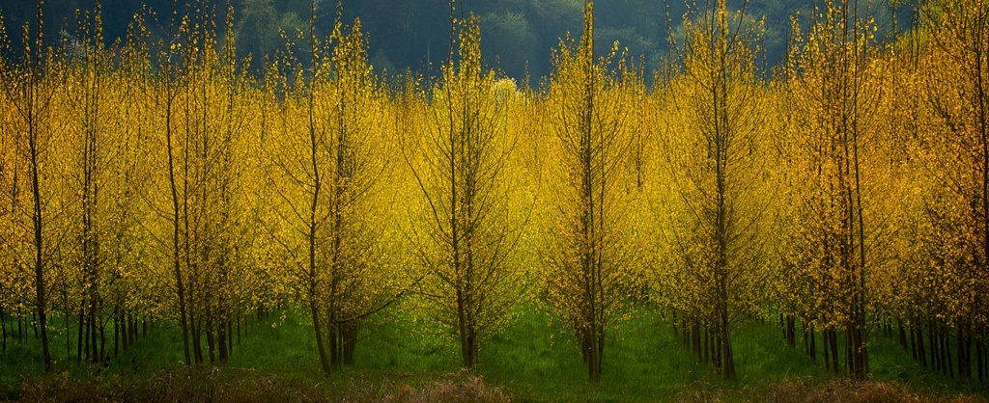
Формы и качества
словесного выражения

Slide 2
Словесное выражение:
Выбор и соединение, организация языковых единиц, их произношение и запись в определенном порядке.

Slide 3
Выражение
Устное
Письменное
Звучащее, воспринимается слухом
Графическое,
т.е. выражение с помощью написанных или напечатанных знаков

Slide 4
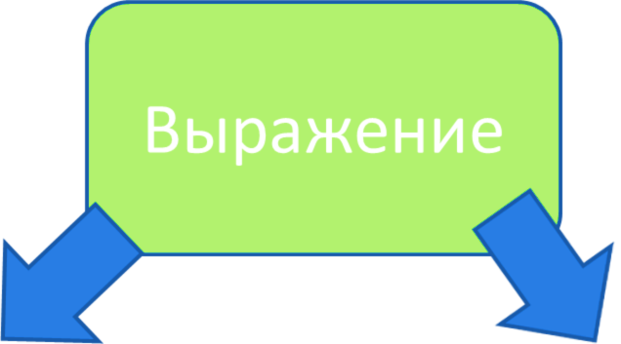
Диалогическое
Монологическое
В диалоге каждое высказывание адресуется непосредственно собеседнику, по содержанию ограничивается тематикой разговора и четко связывается с ситуацией
Монолог не направлен непосредственно собеседнику и не рассчитан на его ответную реакцию; тематика монолога может не ограничена и может меняться в процессе

Slide 5
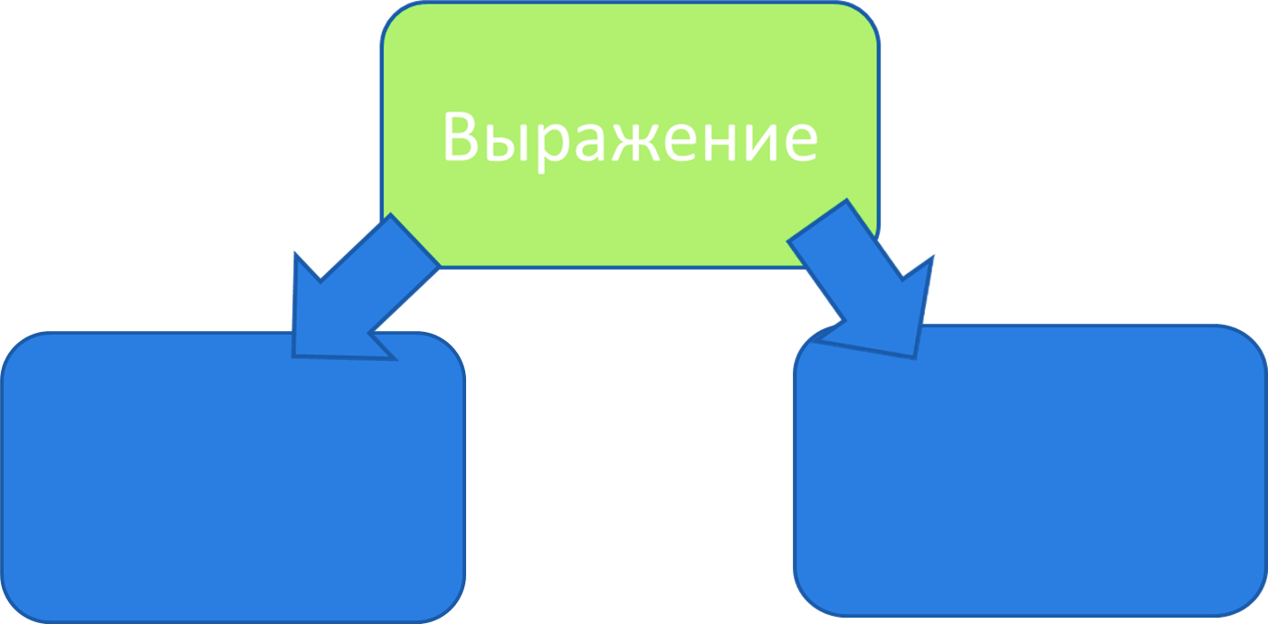
Прозаическое
Стихотворное
Без всех этих признаков ->
Стихи с делением на строки, с рифмами, с закономерными чередованиями ударных и неударных слогов и т.д.

Slide 6
Повествование
Сообщается о событиях, происшествиях, действиях
Организующая роль принадлежит глаголам совершенного вида

Slide 7
Описание
Это словесное изображение какого-либо явления действительности путём перечисления его характерных признаков.

Slide 8
Рассуждение
Более протяженные и сложно построенные предложения (обособленные обороты, различные типы бессоюзной и союзной связи)
Абстрактный характер лексики

Slide 9
Повествование
Мемуары
Биографии
Исторические сочинения
Описание
Путешествия
Деление на научные и художественные
Рассуждение
Наука
Notes:
Графический элемент SmartArt с рисунками на красном фоне
(средней сложности)
Чтобы воспроизвести на этом слайде графический элемент SmartArt, выполните указанные ниже действия.
На вкладке Главная в группе Слайды нажмите кнопку Макет и выберите вариант Пустой слайд.
На вкладке Вставка в группе Иллюстрации нажмите кнопку SmartArt.
В диалоговом окне Выбор рисунка SmartArt в левой области выберите категорию Рисунок. В области Рисунок дважды щелкните элемент Линия рисунков с названиями (в пятом ряду), чтобы вставить его на слайд.
Щелкните каждую из замещающих рамок рисунков на графическом элементе SmartArt, выберите рисунок и нажмите кнопку Вставить.
Выделите графический элемент. На вкладке Работа с рисунками SmartArt, на вложенной вкладке Формат в группе Размер введите значение 15 см в поле Высота: и 22,2 см в поле Ширина:.
Кроме того, на вкладке Работа с рисунками SmartArt, на вложенной вкладке Формат в группе Упорядочить нажмите кнопку Выровнять и выполните указанные ниже действия.
Выберите параметр Выровнять относительно слайда.
Выберите команду Выровнять по центру.
Выберите команду Выровнять по середине.
Выделите графический элемент и щелкните одну из стрелок на левой границе. В диалоговом окне Введите текст введите текст.
Нажав и удерживая клавишу CTRL, выделите все надписи над рисунками. На вкладке Главная в группе Шрифт выберите шрифт Gill Sans MT в списке Шрифт, а затем — значение 26 в списке Размер шрифта. Нажмите стрелку рядом с кнопкой Цвет текста и выберите вариант Белый, Фон 1.
Нажав и удерживая клавишу CTRL, выделите все надписи над рисунками. На вкладке Работа с рисунками SmartArt, на вложенной вкладке Формат в группе Фигуры нажмите кнопку Изменить фигуру, а затем в разделе Прямоугольники выберите фигуру Прямоугольник с двумя скругленными противолежащими углами.
Также на вкладке Работа с рисунками SmartArt, на вложенной вкладке Формат в группе Стили фигур нажмите кнопку вызова диалогового окна Формат фигуры. В диалоговом окне Формат фигуры выберите в левой области категорию Заливка, а затем в области Заливка установите переключатель Градиентная заливка и выполните указанные ниже действия.
В списке Тип: выберите пункт Линейный.
В списке Угол: введите значение 0,3°.
В разделе Точки градиента воспользуйтесь кнопками Добавить точку градиента и Удалить точку градиента , чтобы оставить на ползунке три точки.
Кроме того, в разделе Точки градиента настройте точки градиента, как описано ниже.
Выберите первую точку на ползунке и выполните указанные ниже действия.
В поле Положение: введите значение 0%.
Нажмите кнопку рядом с надписью Цвет, выберите команду Другие цвета, а затем в диалоговом окне Цвета на вкладке Спектр введите для красного цвета значение 77, для зеленого — 28, а для синего — 27.
Выберите на ползунке следующую точку и выполните указанные ниже действия.
В поле Положение:введите значение 50%.
Нажмите кнопку рядом с надписью Цвет и выберите команду Другие цвета, а затем в диалоговом окне Цвета на вкладке Спектр введите для красного цвета значение 136, для зеленого — 50, а для синего — 48.
Выберите на ползунке последнюю точку и выполните указанные ниже действия.
В поле Положение:введите значение 100%.
Нажмите кнопку рядом с надписью Цвет и выберите команду Другие цвета, а затем в диалоговом окне Цвета на вкладке Спектр введите для красного цвета значение 77, для зеленого — 28, а для синего — 27
Затем в диалоговом окне Формат фигуры в левой области выберите категорию Цвет линии, а затем в области Цвет линии установите переключатель Нет линий.
Кроме того, в диалоговом окне Формат фигуры выберите в левой области категорию Тень, в области Тень нажмите кнопку рядом с надписью Заготовки:, а затем в разделе Снаружи выберите вариант По диагонали налево вниз со смещением (в первом ряду)
Нажав и удерживая клавишу CTRL, выделите три надписи под рисунками.На вкладке Главная в группе Шрифт выберите шрифт Gill Sans MT в списке Шрифт, затем выберите значение 24 в списке Размер шрифта, нажмите стрелку рядом с кнопкой Цвет текста и выберите вариант Белый, Фон 1.
Кроме того, на вкладке Главная в группе Абзац нажмите кнопку Выровнять текст по левому краю.
Нажав и удерживая клавишу CTRL, выделите три вертикальные линии на графическом элементе SmartArt. На вкладке Работа с рисунками SmartArt, на вложенной вкладке Формат в группе Стили фигур нажмите кнопку вызова диалогового окна Формат фигуры. В диалоговом окне Формат фигуры выберите в левой области категорию Цвет линии, а затем в области Цвет линии установите переключатель Градиентная линия и выполните указанные ниже действия.
В списке Тип: выберите пункт Линейный.
В поле Угол: введите значение 90°.
В разделе Точки градиента воспользуйтесь кнопками Добавить точку градиента и Удалить точку градиента , чтобы оставить на ползунке две точки.
Затем в разделе Точки градиента настройте точки градиента, как описано ниже.
Выберите первую точку на ползунке и выполните указанные ниже действия.
В поле Положение: введите значение 46%.
Нажмите кнопку рядом с надписью Цвет и выберите команду Другие цвета, а затем в диалоговом окне Цвета на вкладке Спектр введите для красного цвета значение 40, для зеленого — 15, а для синего — 14.
В поле Прозрачность: введите значение 0%.
Выделите последнюю точку на ползунке и выполните указанные ниже действия.
В поле Положение: введите значение 100%.
Нажмите кнопку рядом с надписью Цвет, а затем в разделе Цвета темы выберите вариант Черный, Текст 1 (в первом ряду)
В поле Прозрачность: введите значение 100%.
Нажав и удерживая клавишу CTRL, выделите все три рисунка. На вкладке Работа с рисунками SmartArt, на вложенной вкладке Формат в группе Фигуры нажмите кнопку Изменить фигуру, а затем в разделе Прямоугольники выберите вариант Прямоугольник с одним скругленным углом.
На вкладке Работа с рисунками, на вложенной вкладке Формат в группе Стили рисунков нажмите кнопку Эффекты для рисунка, наведите указатель мыши на элемент Тень, а затем в разделе Внутри выберите вариант По диагонали направо вверх внутри.
Также на вкладке Работа с рисунками, на вложенной вкладке Формат в группе Стили рисунков нажмите кнопку Граница рисунка и выберите пункт Нет контура.
Чтобы воспроизвести на этом слайде эффекты для фона, выполните указанные ниже действия.
На вкладке Дизайн в группе Фон нажмите кнопку Стили фона и выберите команду Формат фона. В диалоговом окне Формат фона установите переключатель Градиентная заливка и выполните указанные ниже действия.
В списке Тип: выберите пункт Радиальный.
В списке Направление: выберите вариант Из центра.
В разделе Точки градиента воспользуйтесь кнопками Добавить точку градиента и Удалить точку градиента , чтобы оставить на ползунке три точки.
Затем в разделе Точки градиента настройте точки градиента, как описано ниже.
Выберите первую точку на ползунке и выполните указанные ниже действия.
В поле Положение: введите значение 0%.
Нажмите кнопку рядом с надписью Цвет и выберите команду Другие цвета, а затем в диалоговом окне Цвета на вкладке Спектр введите для красного цвета значение 153, для зеленого — 57, а для синего — 55.
Выберите на ползунке следующую точку и выполните указанные ниже действия.
В поле Положение: введите значение 50%.
Нажмите кнопку рядом с надписью Цвет и выберите команду Другие цвета, а затем в диалоговом окне Цвета на вкладке Спектр введите для красного цвета значение 114, для зеленого — 42, а для синего — 40.
Выберите на ползунке последнюю точку и выполните указанные ниже действия.
В поле Положение: введите значение 100%.
Нажмите кнопку рядом с надписью Цвет и выберите команду Другие цвета, а затем в диалоговом окне Цвета на вкладке Спектр введите для красного цвета значение 40, для зеленого — 15, а для синего — 14.

